Slide 1

認識
Universal Assistant專案
與 UA Portal 請假系統
0
2024/10月版本

Slide 2
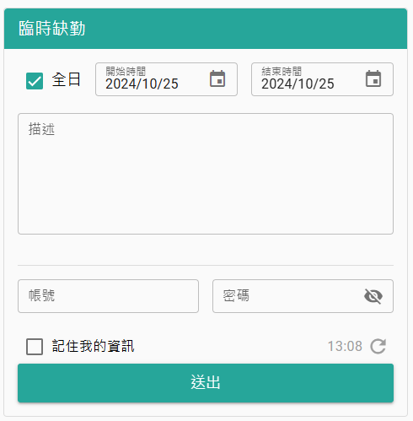
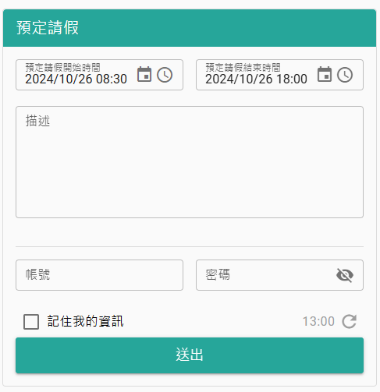
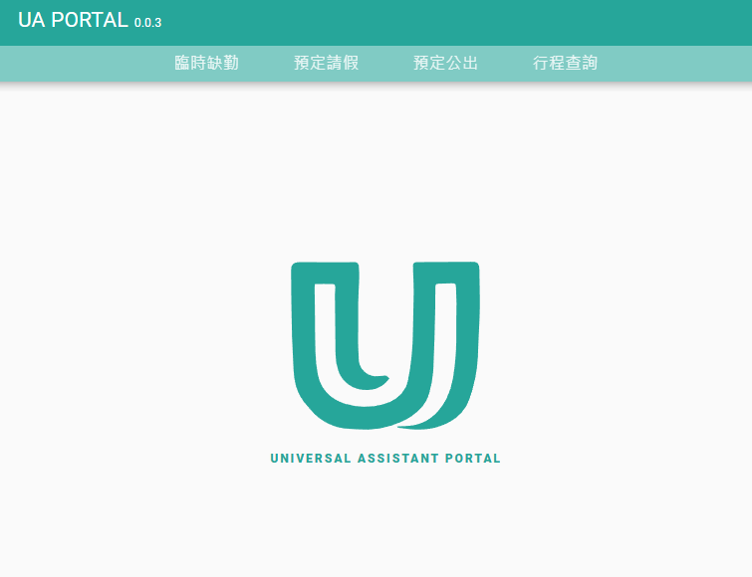
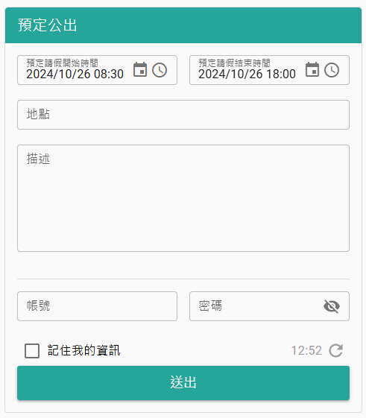
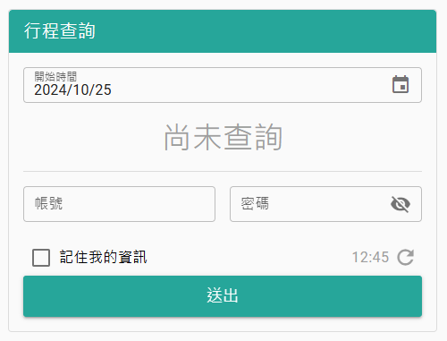
UA Portal請假系統
連結按我→【UA Portal】

Slide 3
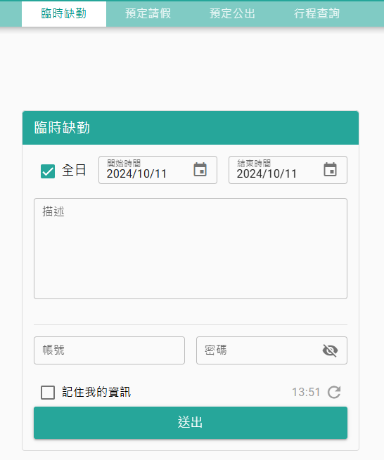

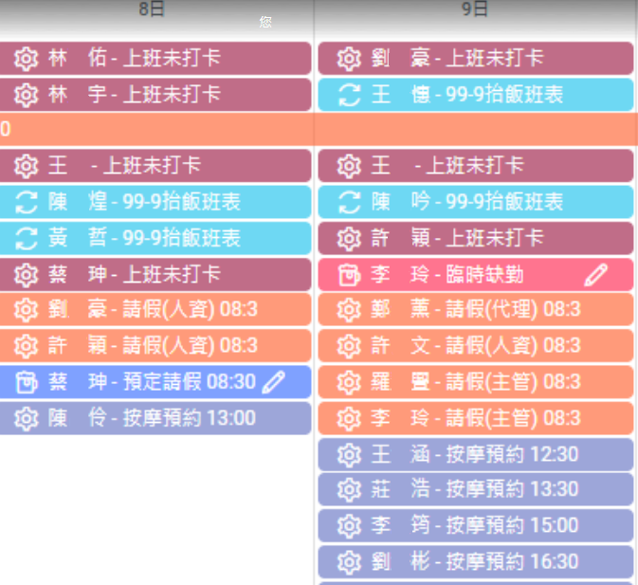
UA Portal介面介紹
UA Portal臨時請假系統（填單定義）
臨時缺勤：未能及時上單。如：病假．生理假．臨時公出。
預定請假：預計請假，但暫時未有證明文件無法填總管。
預定公出：預計公出，但暫時未有證明文件無法填總管。
我們可以回到 UA專案管理 行事曆查詢狀態
Universal Assistant
需求許願池
部門資訊
行事曆 ←
舉例來說
8日的林佑上班未打卡，也無預定請假.
也無臨時缺勤，那麼他很有可能是曠職或遲到。
8日的蔡珅雖然有預定請假(已用UA通知主管)卻還是有上班未達卡(人資總管系統未請假.因為沒有證明文件.或超時處理)。
9日的李玲有臨時請假(已用UA通知主管)並且在(人資總管系統也做了請假)。
PS.使用UA的目的在於通知主管我缺勤這件事，所以務必記得日後要於人資系統(總管)上做正確的請假程序。

Slide 4
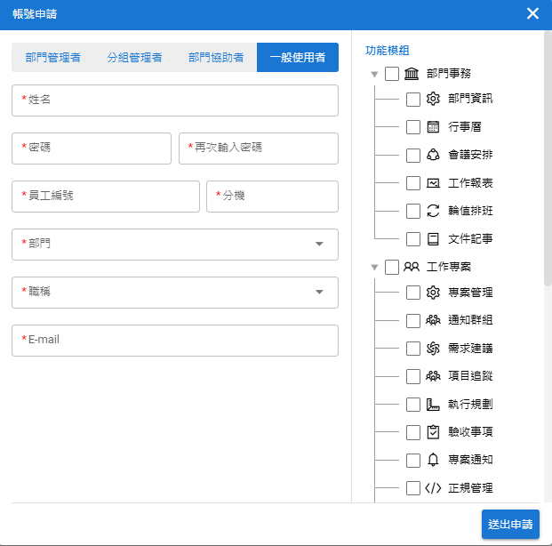
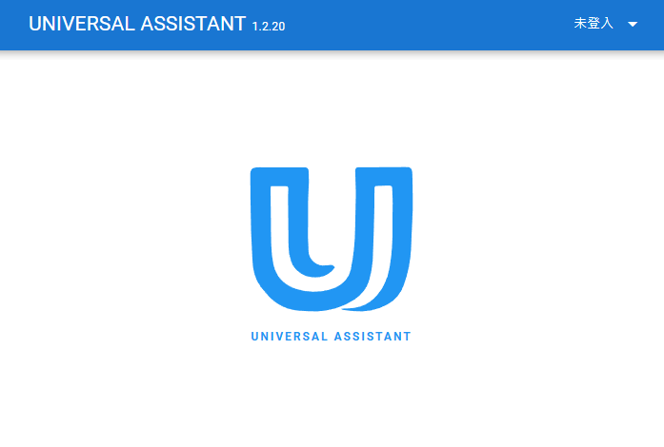
Universal Assistant專案
連結按我→【 Universal Assistant 】

Slide 5



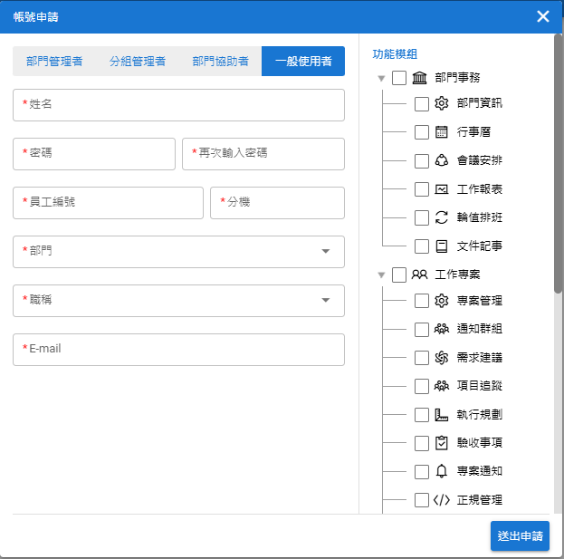
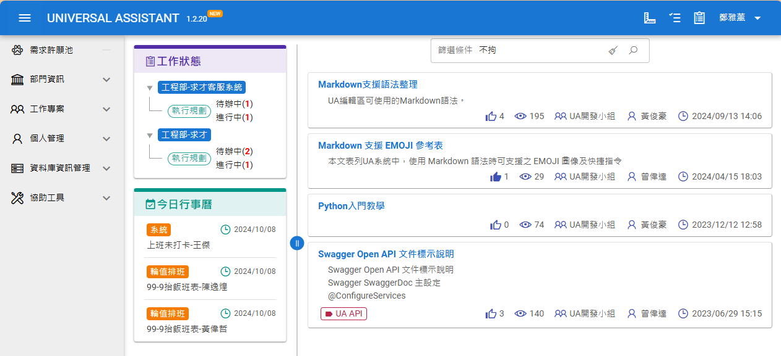
Universal Assistant介面介紹/創建帳號
依部門於網站申請帳號，填畢後送出。
主畫面為下圖↓
快捷列
(執行規劃/代辦事項/工作紀錄)
工作列
狀態列
知識庫公開文件

Slide 6

那麼!工單怎麼寫?

Slide 7
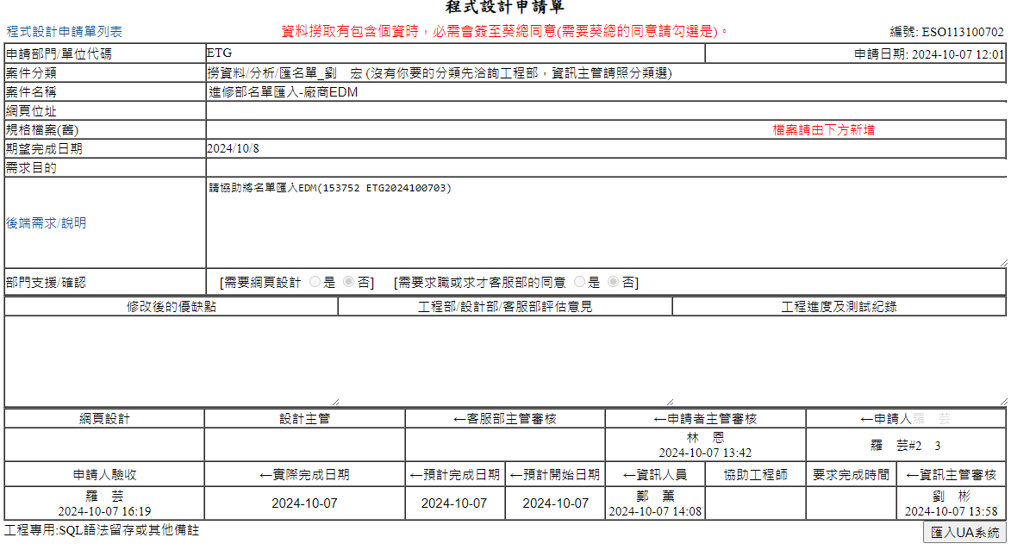
【複習工單前身】
總管原流程:
開了一份需求說明匯入EDM
羅芸通知主管林恩簽核後指派下個單位
羅芸是個申請者，
最後羅芸驗收。
此單不需經過客服與設計，
由資訊主管劉彬領單，派給執行者鄭薰。

Slide 8
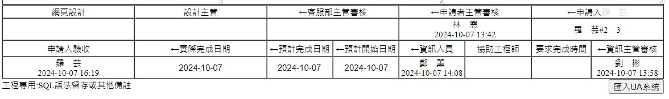
【新工單調整】
呈上頁，我們可以理解成下圖，並且應用到接下來UA專案使用。(這頁身份很重要.請看懂)
規劃督導
規劃者
規劃者
執行者
執行督導
此區新增
指定驗收者
工單結案
並且加入最後一步
P.S.
1.規劃督導跟執行督導並不一定是主管，而是有督導權限的人。
2.我們新增了工單結案鈕。
3.規劃者在未指定驗收者的時候，本身可為驗收者，並將工單結案
另亦可指定驗收者驗收工單，但不能將工單結案，能結案的須為規劃督導或規劃者。

Slide 9
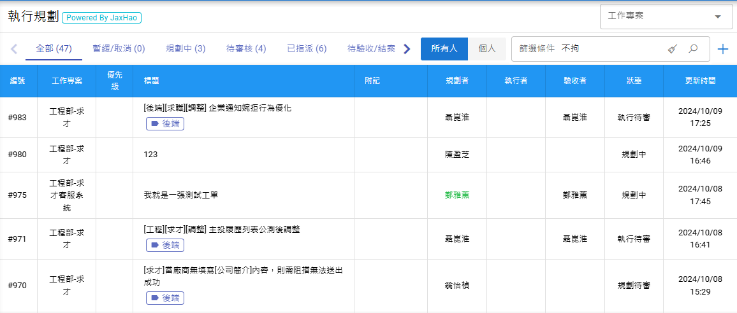
新增一張工單
Universal Assistant
執行規劃右上按「+」新增一張工單。
需求許願池
工作專案
通知群組
需求建議
項目追蹤
執行計劃 ←新增工單
驗收事項
專案通知
正規管理
靜態網站資源
專案知識庫
個人管理
協助工具

Slide 10
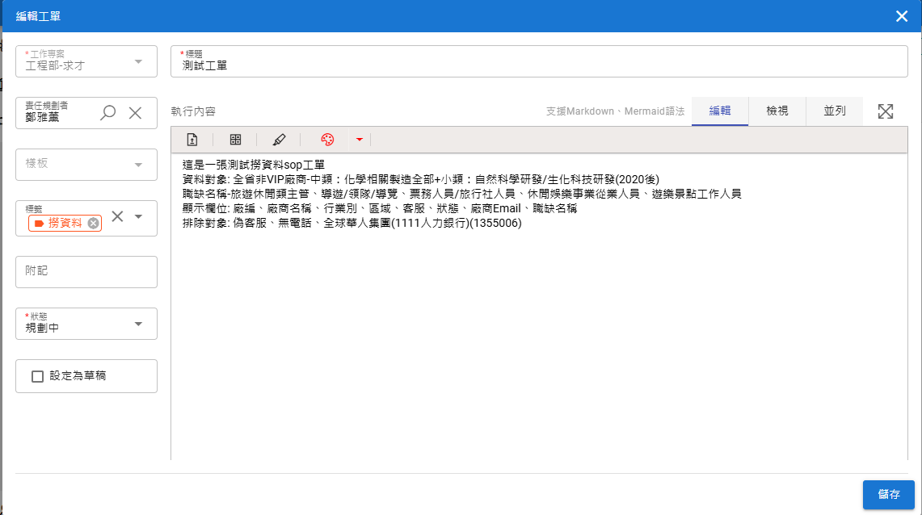
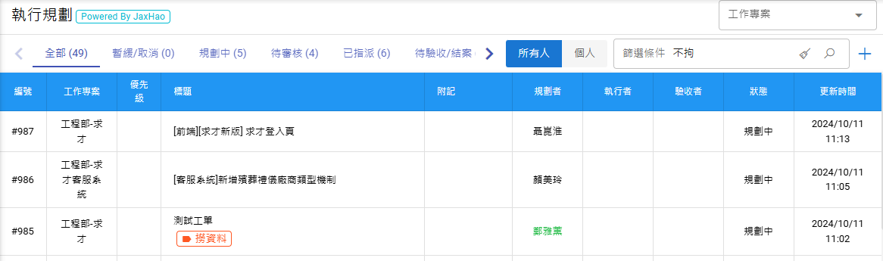

選擇工單對象
Universal Assistant
規劃者新增對象(A)工單後儲存(B)>至執行規劃(C)>點入工單(D)
需求許願池
工作專案
通知群組
需求建議
項目追蹤
執行計劃 ←填寫規劃
驗收事項
專案通知
正規管理
靜態網站資源
專案知識庫
個人管理
協助工具
A
對象
申請者
類別
狀態
C
B
D
(A)注意:
工單採用專案方式開單(指(A)內對象/專案)，若你尚未加入專案，請洽專案管理員
活動專區、PHP>>陳昀#2741.鈺堂#6007、求才、求才客服>>清彬#8344、求職>>彥宇#8333
APP>>建佑#8308

Slide 11
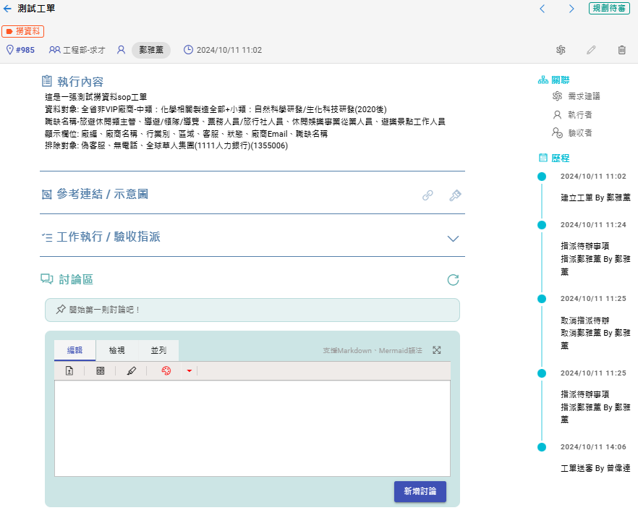

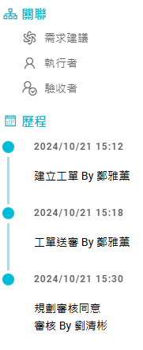
工單樣貌
Universal Assistant
工單介面介紹
A.執行內容
B.參考連結>夾檔
C.工作執行>指派
D.討論區
E.工單送審
F.歷程
(下一頁開始歷程)
需求許願池
工作專案
通知群組
需求建議
項目追蹤
執行計劃 ←規劃介面
驗收事項
專案通知
正規管理
靜態網站資源
專案知識庫
個人管理
協助工具
E
A
B F
C
D
若此專案有開放指派設定
可由此指派執行者

Slide 12
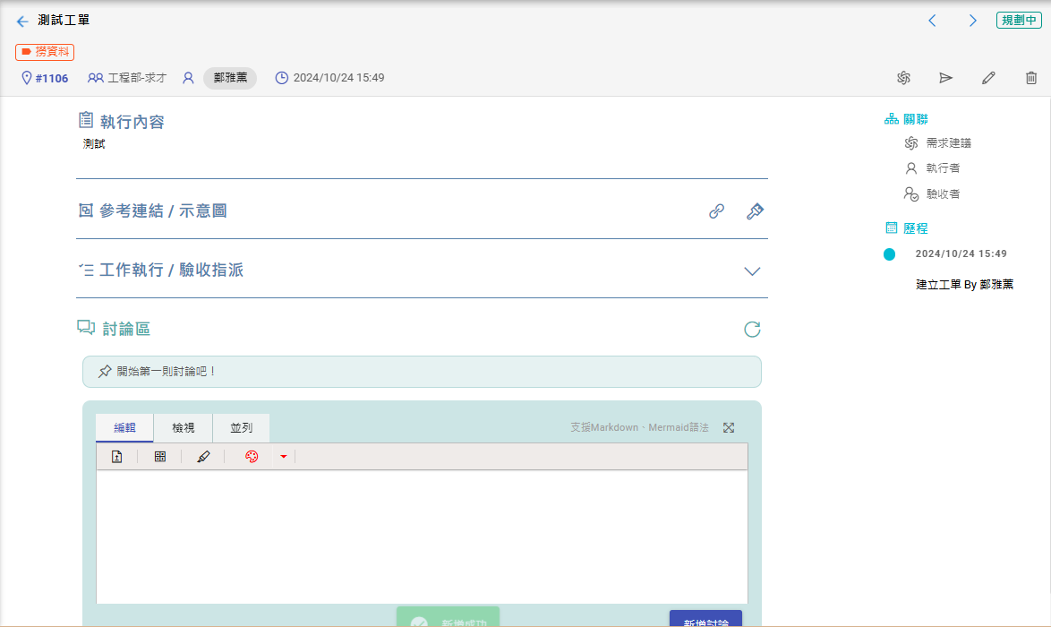
工單其他功能
Universal Assistant
需求許願池
工作專案
通知群組
需求建議
項目追蹤
執行計劃 ←注意事項
驗收事項
專案通知
正規管理
靜態網站資源
專案知識庫
個人管理
協助工具
點選標籤會複製該單連結
未送審前都可以修改內文
(依專案可設定是否送審後修改內文)
檔案可以直接拖曳進去

Slide 13
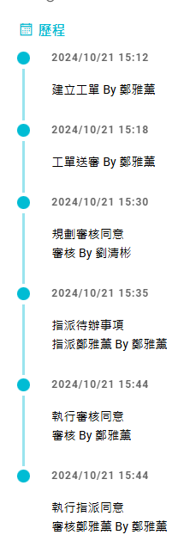
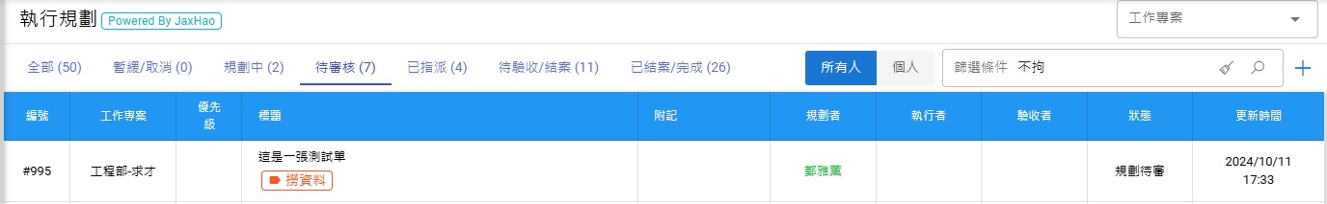
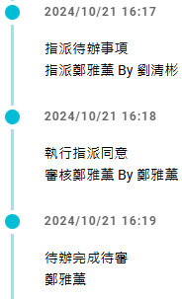
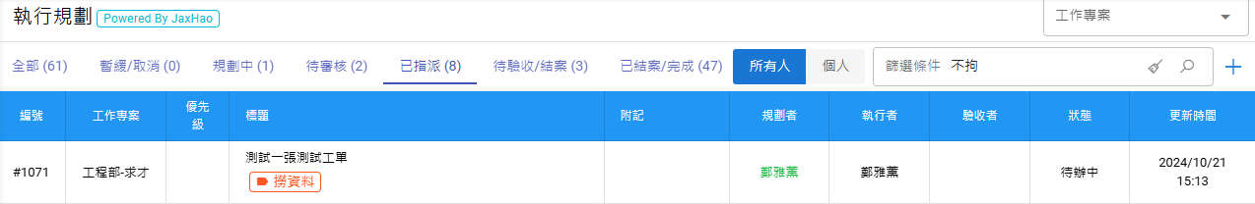
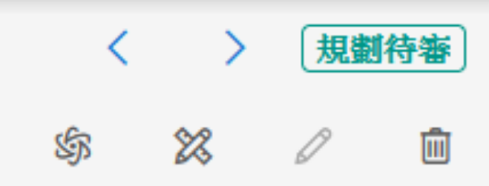
工單處理流程
1
Universal Assistant
規劃者填好工單後. 點選右上(1)將工單送審(2).
當工單進入待簽核(3)，會通知 執行督導 簽核，督導簽過顯示如下(4)。
需求許願池
工作專案
通知群組
需求建議
項目追蹤
執行計劃 ←如何送審
驗收事項
專案通知
正規管理
靜態網站資源
專案知識庫
個人管理
協助工具
2
3
4
5
當執行督導已指派執行者(5).工單會進入已指派(6)。
6
7
8
執行者接受派單(7)，會到個人管理處理工單(8)。
9
執行者完成工單則顯示如下(9)，工單會進入待驗收/結案。
<< (4)規劃督導簽核按鈕在這

Slide 14
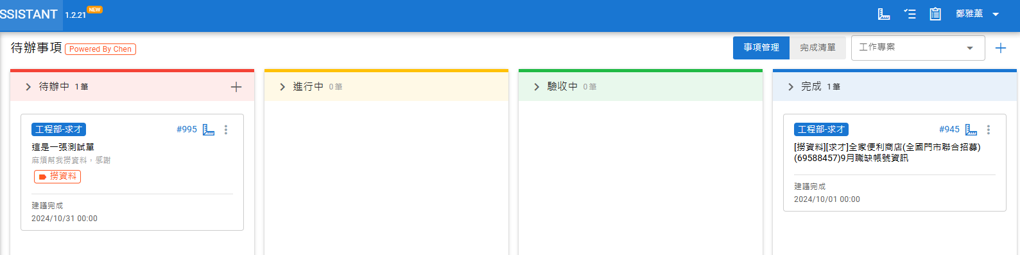
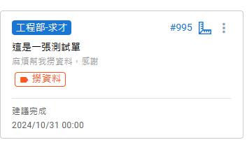
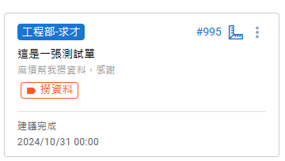
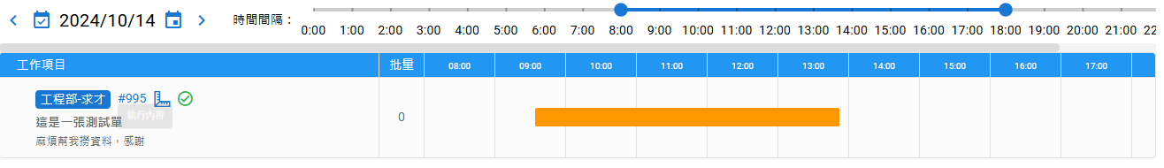
執行者做的事
Universal Assistant
當執行者被派發工單後，需到個人管理的待辦事項處理個人工單(可用拖曳進行)。
需求許願池
工作專案
個人管理
待辦事項←執行
工作紀錄
提醒
群組管理
協助工具
工作紀錄會記錄我們花了多少時程。

Slide 15
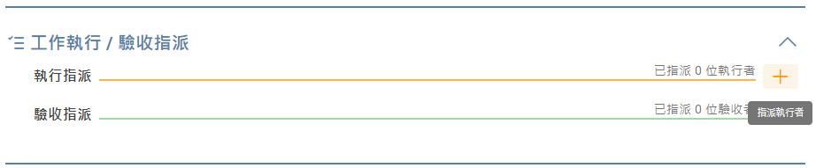
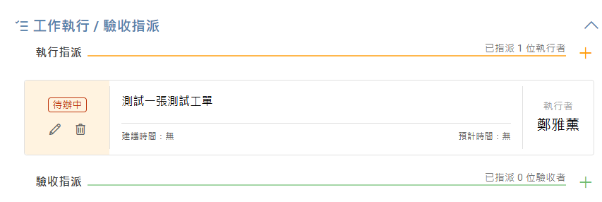
執行督導做的事
Universal Assistant
需求許願池
工作專案
通知群組
需求建議
項目追蹤
執行計劃 ←督導指派
驗收事項
專案通知
正規管理
靜態網站資源
專案知識庫
個人管理
協助工具
執行督導指派執行者的方式為:按(圖1)「+」.指派完成將會顯示(圖2)待辦中。
圖1
圖2
圖2

Slide 16
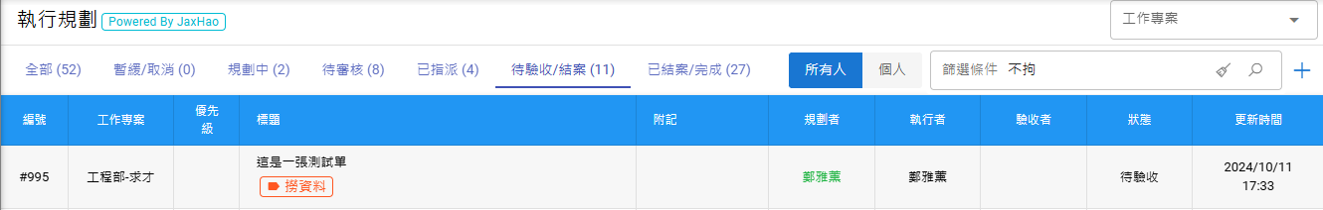
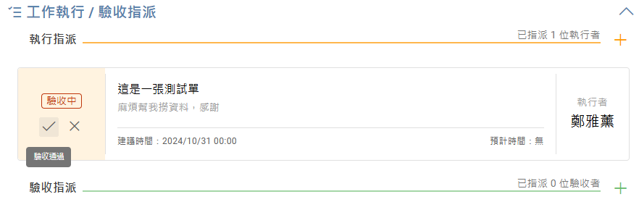

規劃者如何驗收
Universal Assistant
當執行者完成後，我們回到執行規劃介面.工單會進入待驗收/結案畫面
需求許願池
工作專案
通知群組
需求建議
項目追蹤
執行計劃 ←驗收
驗收事項
專案通知
正規管理
靜態網站資源
專案知識庫
個人管理
協助工具
若我們沒有指定驗收者，規劃者可以直接執行(圖2)做驗收動作，
若我們有指定(圖1)驗收者(圖3) ，驗收者(圖3)可以直接執行(圖2)做驗收動作。
圖2
圖1
圖3

Slide 17
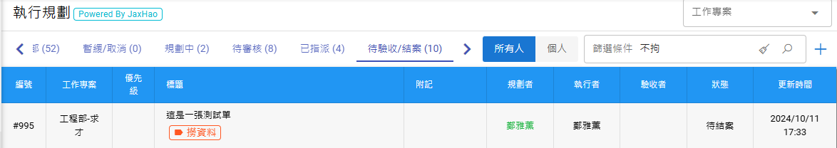
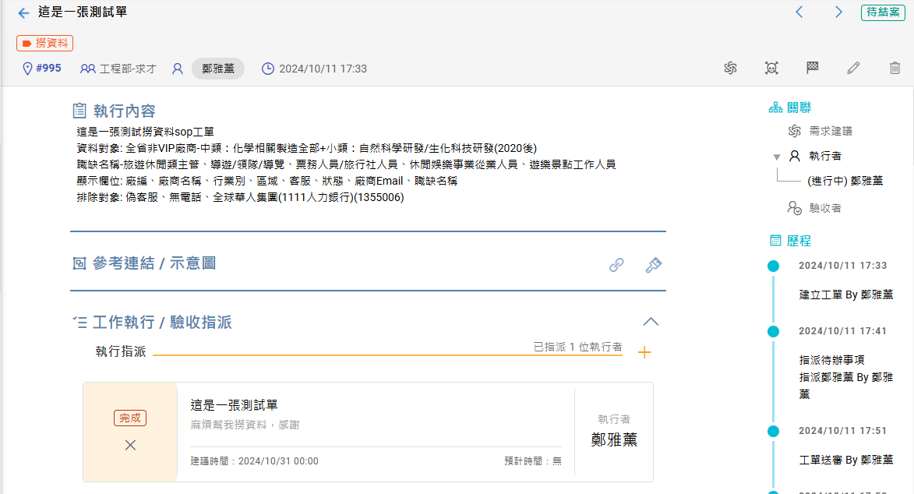
如何結案
Universal Assistant
進入待驗收/結案(C)>確認工單完成驗收(A)>狀態為待結案(B)>送出工單結案(D)
需求許願池
工作專案
通知群組
需求建議
項目追蹤
執行計劃 ←結案
驗收事項
專案通知
正規管理
靜態網站資源
專案知識庫
個人管理
協助工具
C
E
若有指定驗收者(E)會代入指定人。
B
D
A

Slide 18
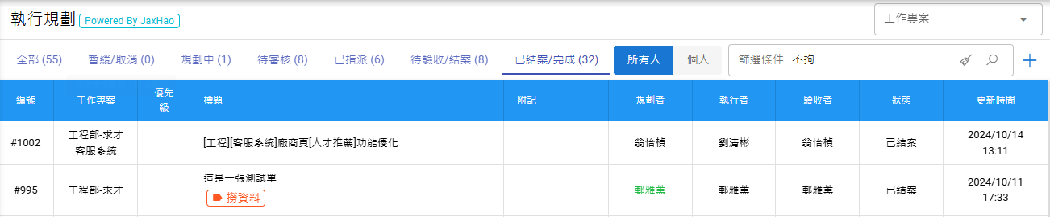
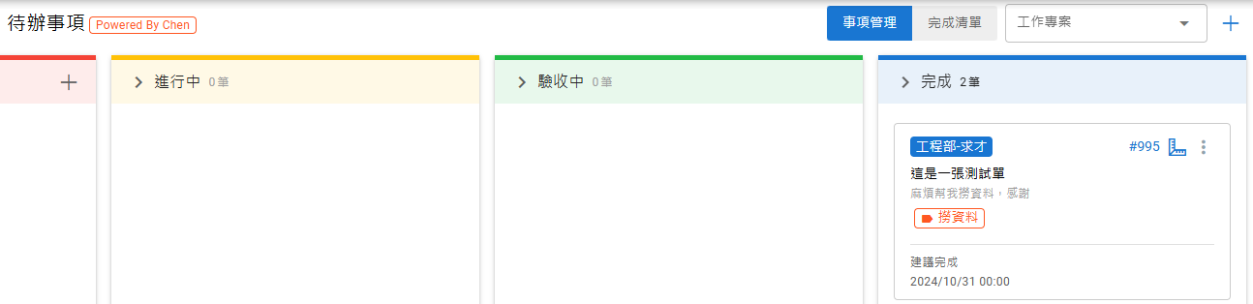
結案畫面
Universal Assistant
規劃者結案畫面
需求許願池
工作專案
通知群組
需求建議
項目追蹤
執行計劃 ←結案
驗收事項
專案通知
正規管理
靜態網站資源
專案知識庫
個人管理
協助工具
執行者結案畫面

Slide 19

其他UA功能還在製程中.日後會補上說明文件
若還有工單使用上的問題可詢問
小薰#8321.達哥#6206.櫻憓#8352

Slide 20

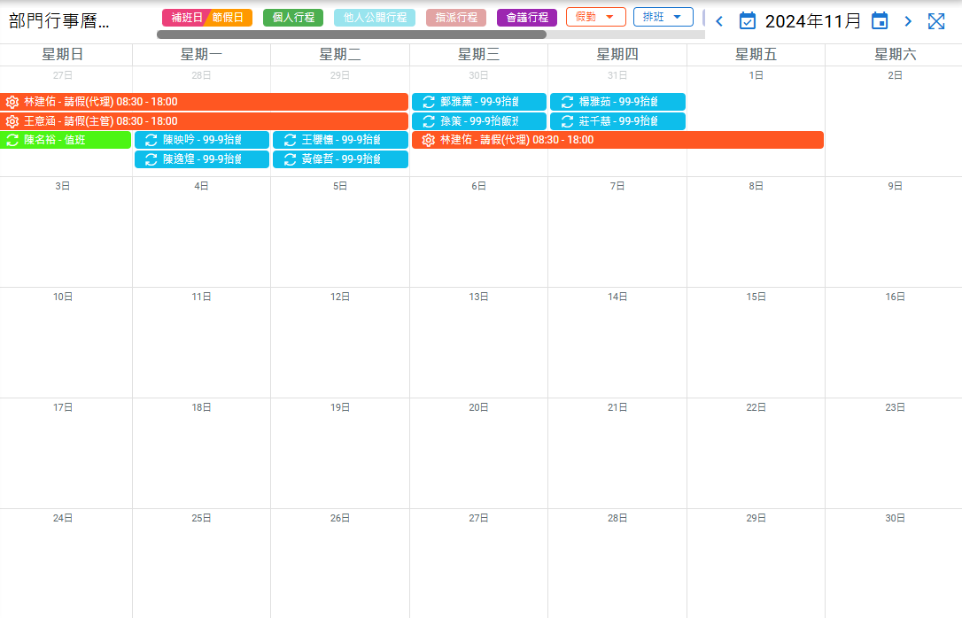
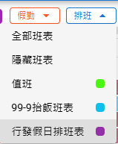
行事曆
Universal Assistant
需求許願池
部門資訊
行事曆 ←
會議安排
工作報表
輪值排班
文件記事
工作專案
個人管理
協助工具
粉區按紐可以顯示或屏蔽下方區塊↓
↑展開當月所有區塊
←您也可以去"輪值排班"
新增想要的"排班"顯示
於行事曆

Slide 21

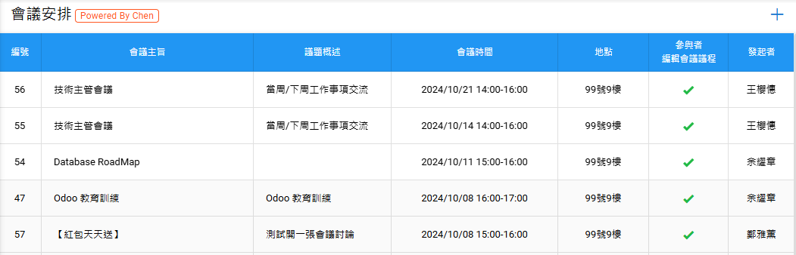
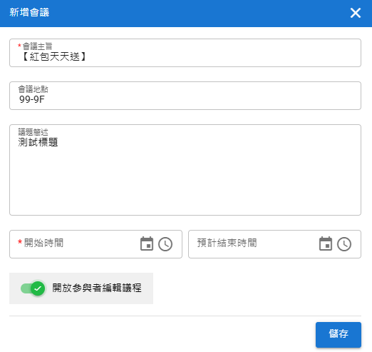
會議安排
Universal Assistant
需求許願池
部門資訊
行事曆
會議安排 ←
工作報表
輪值排班
文件記事
工作專案
個人管理
協助工具
舉例:按右上「+」創建了一份編號57號的【天天送紅包】會議文件，編號照會議時間排序
也可以範圍收尋關鍵字。

Slide 22
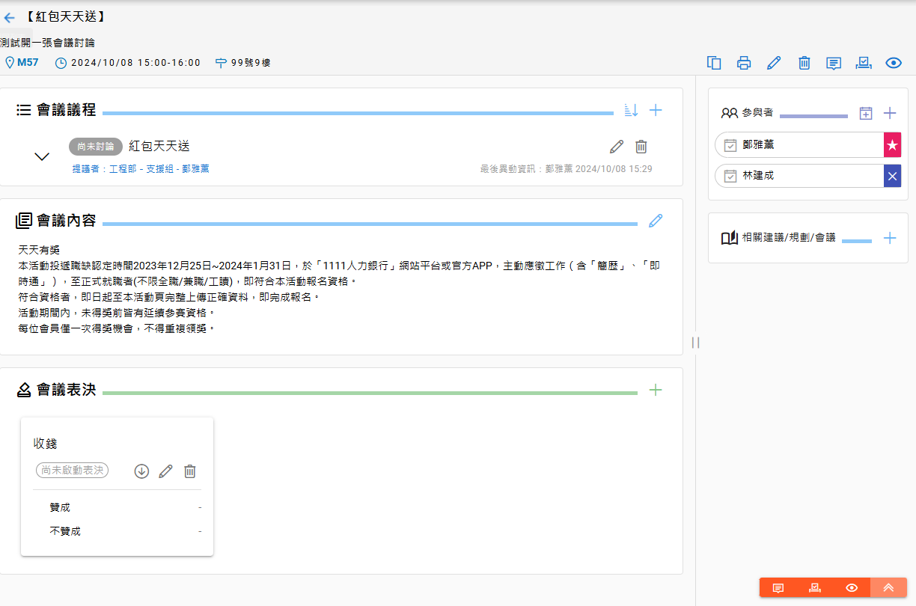
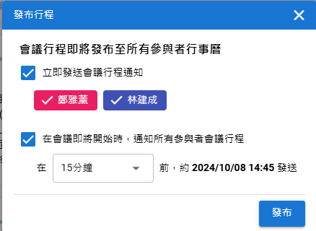

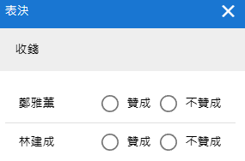

會議安排
Universal Assistant
當我們新增一筆會議後，
我們可以在(A)修改標題.(B)修訂會議內容.(C)表決投票.(D)設定參與者.(E)參考文件
需求許願池
部門資訊
行事曆
會議安排 ←
工作報表
輪值排班
文件記事
工作專案
個人管理
協助工具
A
→D’發布會議行程’
即通知參與者
B
D
E
→E’會議紀錄’
可填寫其他補充
↓C’啟動表決’
已記名或不記名
↓C按下’開放表決’
並選擇’表決’開始投票
C

Slide 23
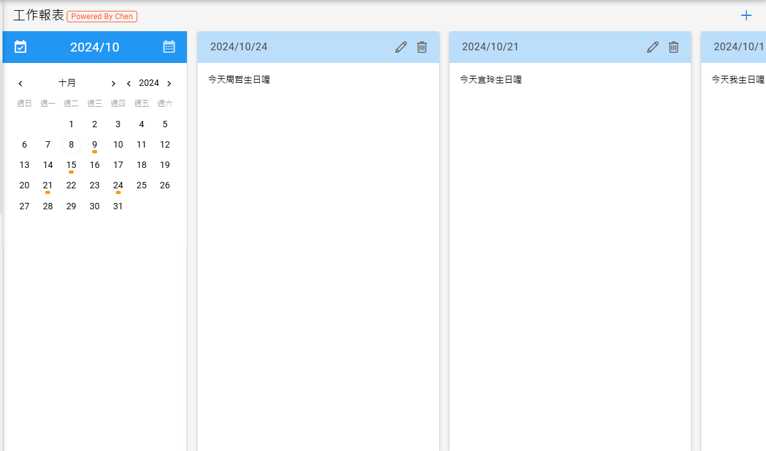
工作報表
Universal Assistant
右上「+」創建了一每日工作報表(即今日貢獻/今日報表)
顯示每日／每周都可以，這邊是個人填寫的部分，主管可以在部門管理裡面看到整合的
需求許願池
部門資訊
行事曆
會議安排
工作報表 ←
輪值排班
文件記事
工作專案
個人管理
協助工具
↖顯示今日or展開整月

